Slide 1


TRƯỜNG TIỂU HỌC ÁI MỘ A
Môn : Tự nhiên và Xã hội lớp 2
Bài 11 : Gia đình

Slide 2


ÔN BÀI CŨ

Slide 3

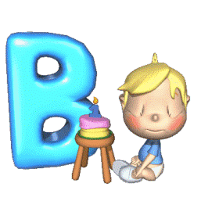

Câu 1:
Em nên ăn uống như thế nào để cơ thể khỏe mạnh?
Chỉ ăn nhiều chất ngọt
Ăn đủ 3 bữa, uống đủ nước, ăn đủ no và đủ chất
Ăn đủ 3 bữa, uống đủ nước, ăn đủ no và đủ chất
Chỉ ăn cơm nhiều thịt, cá, uống sữa, không ăn rau

Slide 4
Câu 2:
Cơ quan tiêu hóa là :
Da và miệng
Cơ và xương
Ruột non
Ruột non

Slide 5
Câu 3:
Để đề phòng bệnh giun nên:
Ăn nhiều đồ ngọt
Ăn sạch, uống sạch
Ăn sạch, uống sạch
Không nên cắt móng tay

Slide 6



Ba ngọn nến lung linh

Slide 7

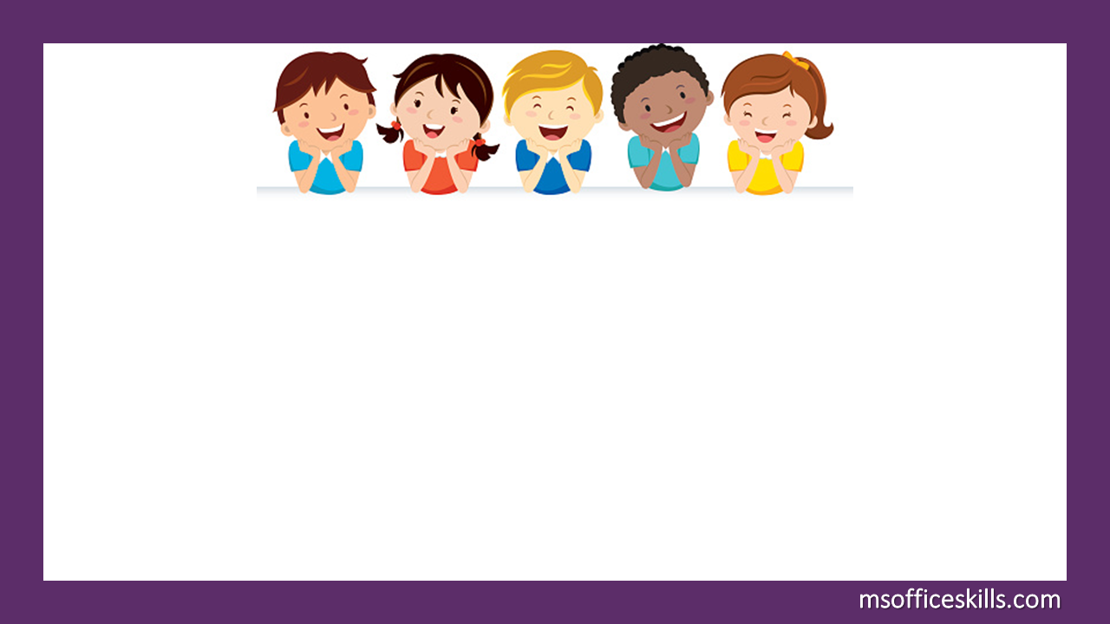
Tự nhiên và Xã hội
Bài 11 : Gia đình

Slide 8
Hoạt động 1 : Những việc làm hằng ngày của từng người trong gia đình em
Những người trong gia đình | Những công việc ở gia đình
Ông
Bà
Bố
Mẹ
Anh ( Nếu có )
Chị ( Nếu có )
Em ( Nếu có )
Bản thân em

Slide 9
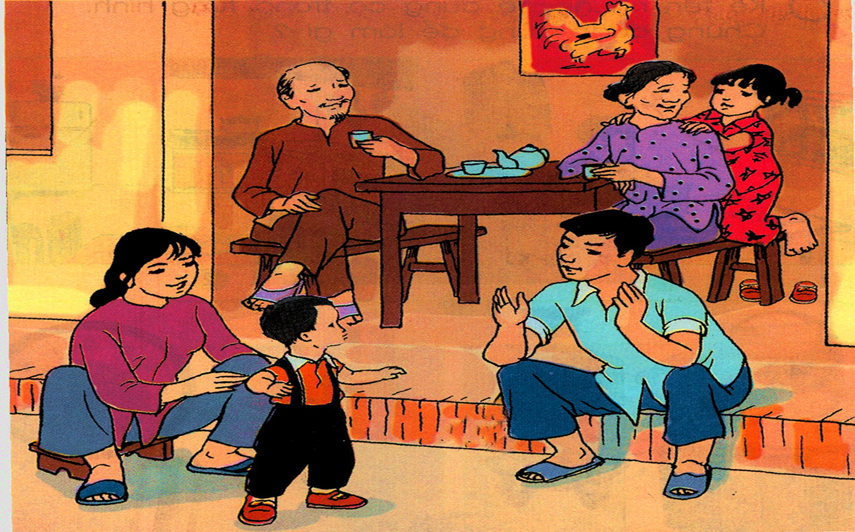
Hoạt động 2: Tìm hiểu về việc làm của từng người trong gia đình Mai
Mai
ông
bà
mẹ
bố
em Mai

Slide 10
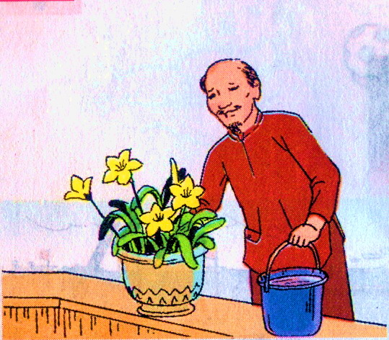
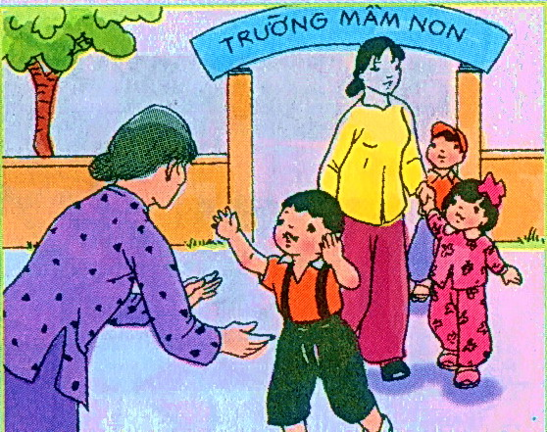
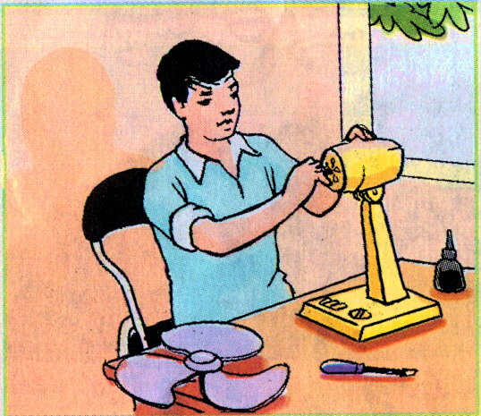
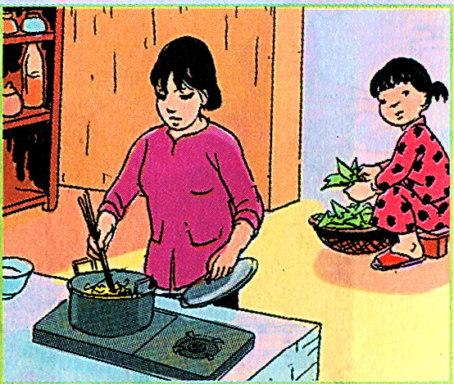
Hãy kể về việc làm của từng người trong gia đình Mai ?
1
2
3
4

Slide 11
1
2
Ông tưới cây.
Bà đón em, mẹ đón Mai .
4
Mai nhặt rau.
3
Bố sửa quạt.
Mẹ nấu cơm.

Slide 12


KẾT LUẬN
* Mỗi thành viên trong gia đình cần phải tham gia làm việc nhà tuỳ theo sức và khả năng của mình.
* Mọi người trong gia đình đều phải yêu thương, quan tâm giúp đỡ lẫn nhau và phải làm tốt nhiệm vụ của mình để tham gia góp phần xây dựng gia đình vui vẻ, hạnh phúc, hoà thuận.

Slide 13

Hoạt động 3: Gia đình Mai trong lúc nghỉ ngơi

Slide 14

Trong lúc nghỉ ngơi : Ông bà Mai ngồi uống trà, Mai ngồi chơi với bà, bố và mẹ Mai thì vui đùa với em bé.

Slide 15

KẾT LUẬN
Mỗi người đều có một gia đình. Sau mỗi ngày làm việc vất vả, mỗi gia đình đều có kế hoạch nghỉ ngơi như: họp mặt, thăm hỏi người thân, đi chơi công viên, đi siêu thị, vui chơi dã ngoại…

Slide 16

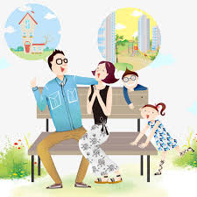
Hoạt động 4: Giới thiệu về gia đình em những lúc nghỉ ngơi

Slide 17

Trò chơi: Ai đúng nhất

Slide 18


Trò chơi: Ai đúng nhất
Câu hỏi 1
Tham gia công việc gia đình là bổn phận
và trách nhiệm của ai?
A
Bố, mẹ
Sai rồi
B
Anh, chị
Sai rồi
C
Tất cả mọi người trong gia đình
Chúc mừng bạn!

Slide 19
Trò chơi: Ai đúng nhất
Câu hỏi 2
Sau những ngày làm việc vất vả mỗi gia đình
nên có kế hoạch như thế nào?
Sai rồi
A
Tiếp tục làm việc
B
Chúc mừng bạn!
Cả gia đình đều được nghỉ ngơi
C
Chỉ những người lớn được nghỉ ngơi
Sai rồi

Slide 20
Trò chơi: Ai đúng nhất
Câu hỏi 3
Để gia đình luôn vui vẻ hạnh phúc mọi người
trong gia đình phải làm gì?
A
Mỗi người trong gia đình đều phải
làm tốt trách nhiệm của mình.
Chúc mừng bạn!
B
Không làm tốt trách nhiệm của mình.
Sai rồi
C
Chỉ bố và mẹ làm tốt trách nhiệm.
Sai rồi

Slide 21

Trò chơi: Ai đúng nhất
Câu hỏi 4
Ngày gia đình Việt Nam là ngày nào ?
Sai rồi
A
Ngày 28 tháng 4
B
Ngày 28 tháng 5
Sai rồi
C
Ngày 28 tháng 6
Chúc mừng bạn!

Slide 22
Dặn dò:
Xem trước bài 12 : Đồ dùng trong gia đình
Tiết học tuần sau, các em nhớ mang đến lớp một số đồ chơi như: xoong nồi, chén, bát, đồng hồ, bàn, ghế, ti-vi, … để học bài mới.

